Slide 1

半自动标注系统介绍
人工智能研究中心 半自动标注开发小组
鹏城实验室
Peng Cheng Laboratory

Slide 2
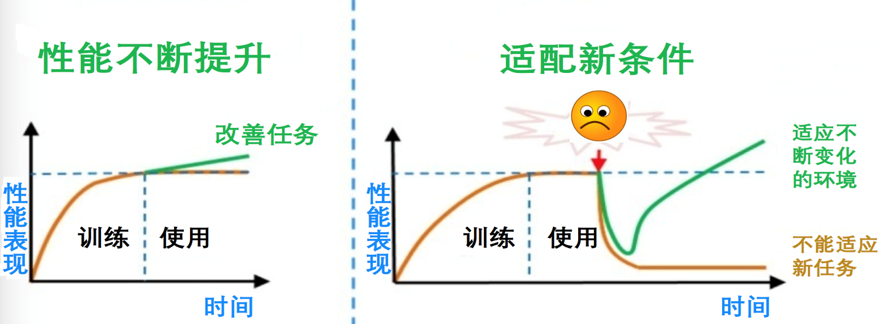
AI半自动标注平台：背景
图像大数据时代：数据增量式动态增加，绝大部分数据未标注
无法适应未知（没有训练样本）的新任务与环境
矛盾
海量未标注数据
深度学习监督训练
迫切需要研究先进的技术平台与算法提高数据生成效率、降低成本

Slide 3
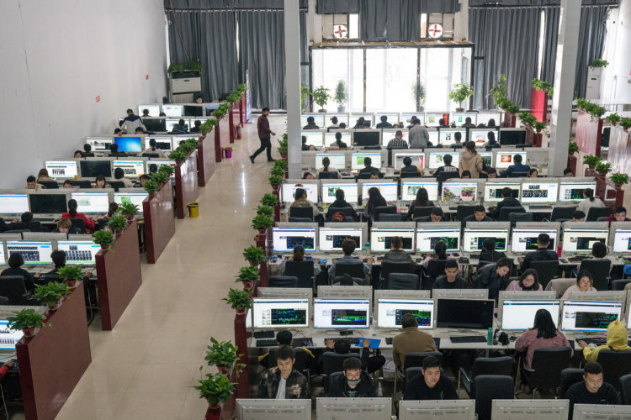
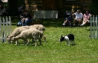
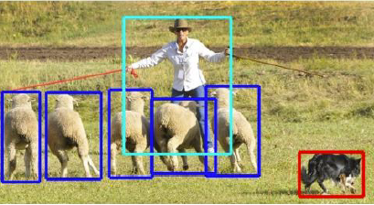
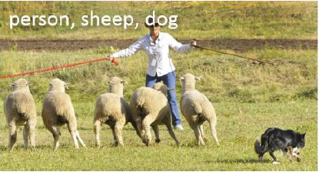
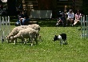
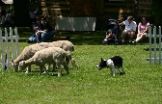
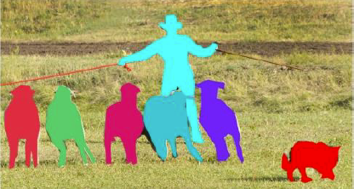
AI半自动标注平台：背景
图像
视频资料库
标注
数据库
高昂的标注成本

Slide 4


AI半自动标注平台：背景
“人类只需要极少的样本就可以学习到新的概念，而机器学习算法通常需要数百个样本才能达到同样的性能。”
-- Science 350, 1332 (2015)
“在人类学习的过程，多个神经序列可从一个共同的前体序列的生长和分解中形成。进而自主学习”
-- Nature 528, 7582 (2015)
自然科学成果表明：人类视觉认知呈现弱监督、可迁移与自学习特性
能否建立弱监督、可迁移的学习机制，显著减少标注信息、提升模型的通用性和场景适应性。本项目组以此为目标进行科学研究与工程开发，旨在建立起国际领先的数据框架平台与检测识别算法。

Slide 5
系统架构
WEB页面操作
上传图片及视频
选择模型及数据进行自动标注
对自动标注结果进行修正
度量标注人员工作
使用人工标注结果进行模型重训，提高精度
系统以用户为单位管理数据，用户之间隔离
上传图片及视频
反向代理Nginx
1
2
3
4
后端应用系统
数据管理
自动标注
人工校验
报表管理
模型重训
用户管理
调用指定模型对图片进行标注
人工校验标注信息保存
对指定模型进行重训
工作量的度量，每天定时处理
模型重训任务信息及实时可视化信息
用户创建、删除、修改
图片及视频数据存储在分布式对象存储系统中
模型管理
人、车、人脸目标检测，视频追踪、ReID人车识别
模型基本信息
存储系统
MINIO图像及视频存储
MySQL 标注信息存储

Slide 6
课题组情况：人员及研究领域
子课题
负责人
叶齐祥
新加坡国立、算法研究Mentor
半自动开发小组
Java工程师软件开发
吕时建
邹安平
翟云鹏
（组长）
单学博
（北大）
宋璟
（北大）
刘峰
（中科院）
张冲
（北大）
廖明祥
（中科院）
杨博宇
（中科院）
旺静然
可迁移识别
可迁移检测
可迁移分割
小样本学习
可迁移检测
弱监督检测
小样本学习
前端界面

Slide 7
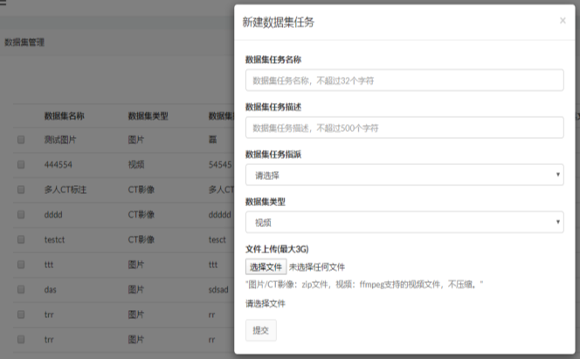
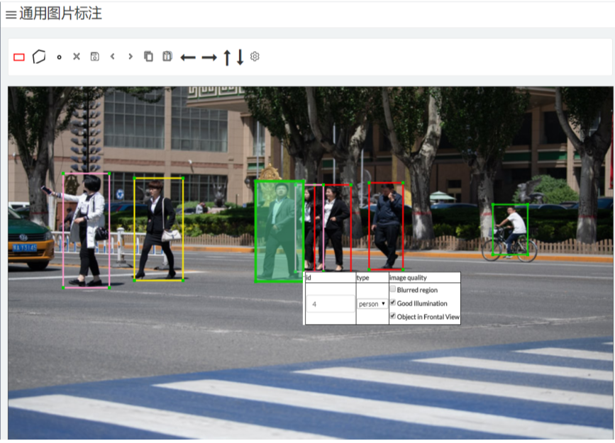
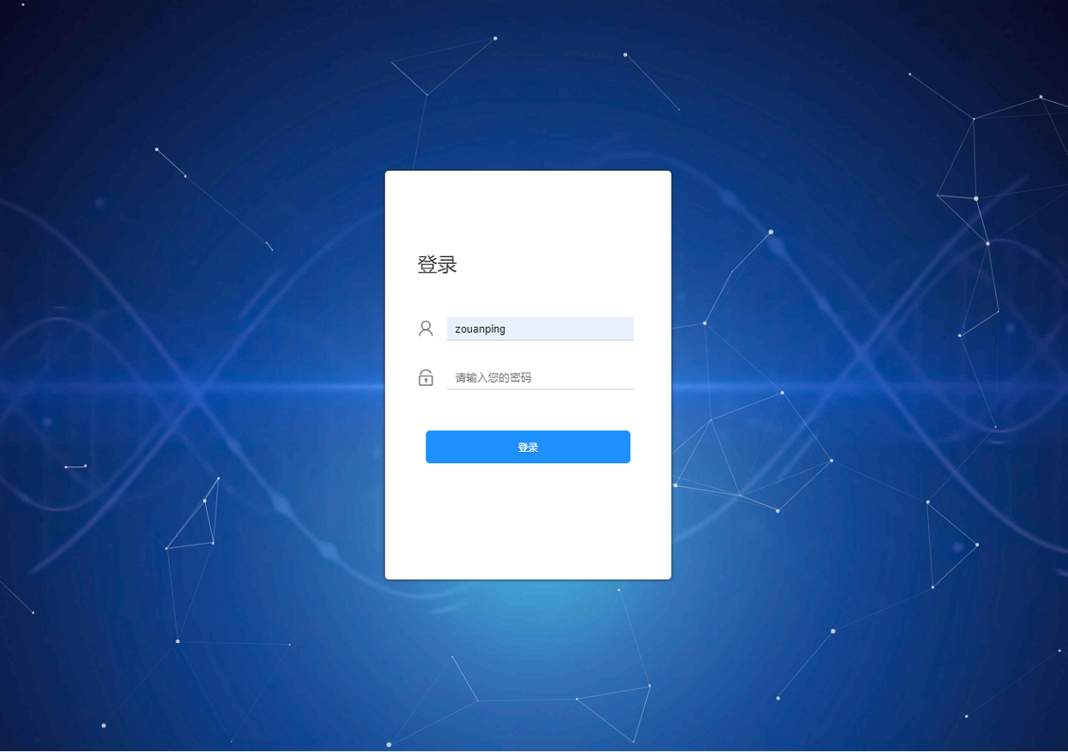
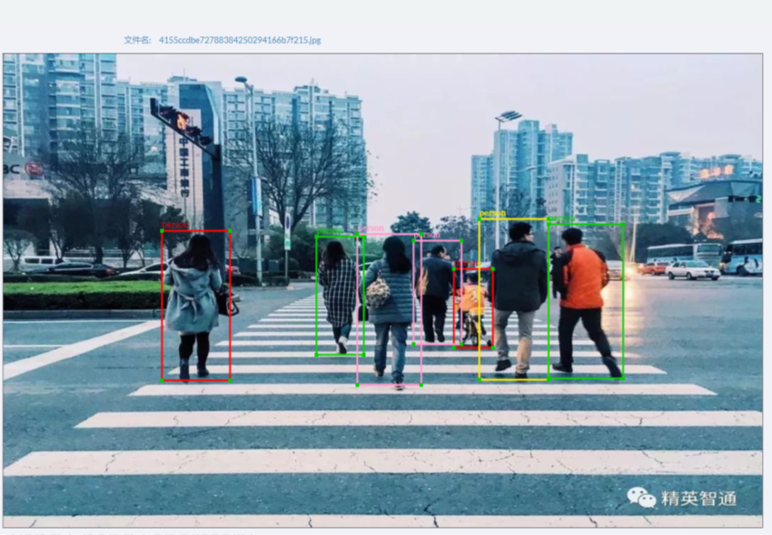
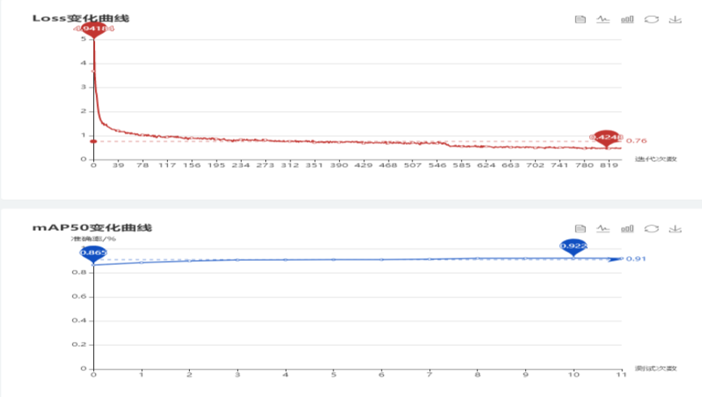
系统已有功能
自动标注：对数据集中视频、图片可以进行自动标注，并能在线查看结果。
模型重训：支持使用人工标注之后数据集，对支持的算法模型进行重训，并在线查看训练过程。
数据集管理: 提供统一的数据集管理平台，支持视频、图片、医疗影像数据。
人工标注：提供人工标注任务管理，进度查看。支持CT影像、图片标注，标注信息可自定义等。
用户管理：对用户进行注册、管理。

Slide 8
功能--数据集管理
数据集管理 | 1、支持 视频（ffmpeg支持的格式） 数据集创建。 视频创建后，大于100M的视频，使用ffmpeg抽取关键帧（约2秒1帧）。 小于100M的视频，使用ffmpeg每秒抽1帧。 2、支持图片（jpg）数据集创建。 3、支持CT影像数据集创建。 4、支持数据集任务指派。

Slide 9
功能--数据集管理界面

Slide 10
功能--自动标注
自动标注 | 1、支持 对 视频、图片进行自动标注，标注结果可视化查看。 2、目前后端算法有三个，都是基于mmdection框架训练的。FreeAnchor和Faster R-CNN，这两个只支持行人的目标检测，Restinet是支持人、车的检测。算法性能见下表。 另外，FreeAnchor算法为本开发小组所属课题组提出的一种通用目标检查算法，见下页具体介绍。 3、自动标注算法模型可以扩展，可以集成用户需要的算法模型。
算法名称 | 数据集和测试集 | mAP50 | 备注
FreeAnchor | 59399张训练集，4200张测试集，只有人 | 0.925 | 包括网络开源的所有场景下行人标注 及 公交车监控视频自行标注的1500张
Faster R-CNN | 59399张训练集，4200张测试集，只有人 | 0.924
Restinet | kitti 和 car&peron两个数据集61773，测试集12355张，人和车 | car:0.982 person:0.980 | 两个指定场景下的数据集合并

Slide 11
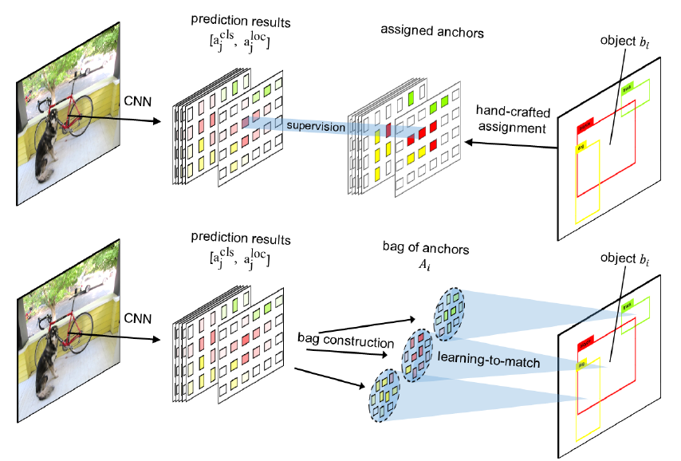
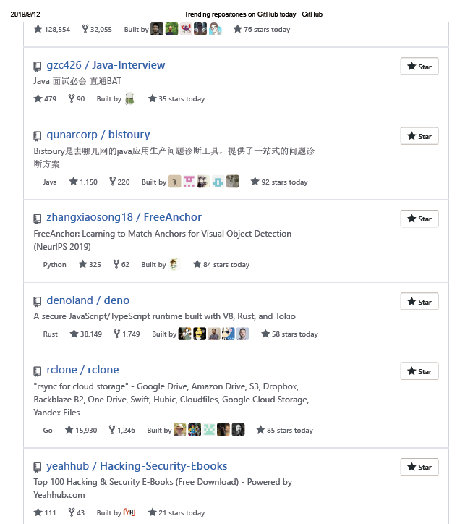
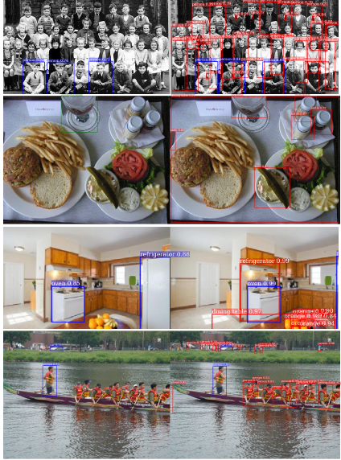
基于鹏城实验室自主产权通用目标检测算法FreeAnchor
半自动标注课题组所提出的通用目标检测方法FreeAnchor在MSCOCO公共测试集合上实现了最高精度的目标检测。作为一种单阶段目标检测方法，FreeAnchor超过大部分双阶段检测方法。FreeAnchor在GitHub与iHub的项目受到广泛关注，成为Github热点项目.
FreeAnchor将手工特征分配升级为可学习的匹配
发表在NeurIPS2019 (该会议只有两篇全监督目标检测论文)，后续准备IEEE Trans. PAMI
检测效果（右）显著超过FaceBook的RetinaNet(左）
GitHub热点项目

Slide 12
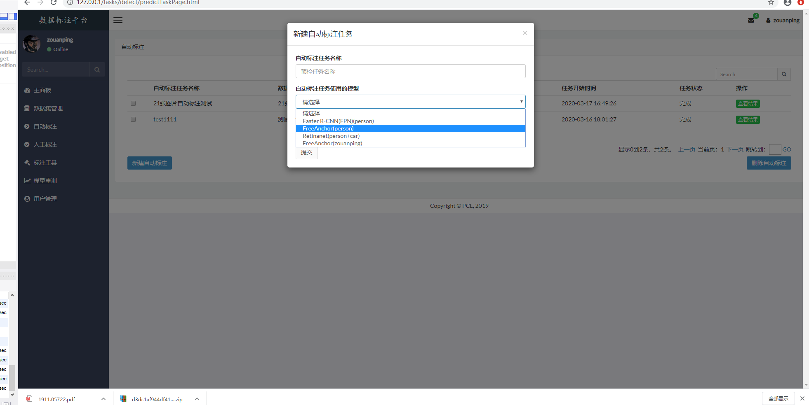
功能--自动标注界面

Slide 13
功能--自动标注结果在线查看

Slide 14
功能--人工标注
人工标注 | 支持 对 视频、图片、CT数据影像进行人工标注。 1、标注形状： 矩形，多边形，点。 2、标注数据格式： COCO、VOC，可导出。 3、标注图形可以放大、缩小、拖动、复制、粘贴。 4、标注任务进度可视化。

Slide 15
功能--人工标注管理界面

Slide 16
功能--人工标注工具界面

Slide 17
功能--人工标注之CT影像界面

Slide 18
功能--模型训练
模型重训 | 1、支持 使用所有人工标注的数据集进行模型重训练。 2、重训练过程可视化。

Slide 19
功能--模型训练界面

Slide 20
功能--模型训练过程可视化

Slide 21
待开发功能
数据集管理
自动标注
人工标注
模型重训
用户管理

Slide 22
待开发功能--数据集管理
数据集管理 | 1、支持 病理 数据集创建。 2、支持带标注的数据集创建。

Slide 23
待开发功能--自动标注
自动标注 | 1、支持对视频流的自动标注。 2、支持目标对象属性识别。 比如人的衣服颜色，是大人还是小孩。 比如车俩是小汽车、卡车，车的颜色是什么。 3、支持行人再识别。 4、支持目标对象分割。 5、自动标注支持人、车目标检测及识别算法模型训练及集成到系统中。

Slide 24
待开发功能--人工标注
自动标注 | 1、支持行人再识别人工标注。 2、支持目标对象分割标注。 3、支持病理超大图片（>500M）标注。 4、支持对视频流的人工标注。 5、支持对音频的人工标注。

Slide 25
待开发功能--模型重训
模型重训 | 1、支持选择数据集进行重训。 2、支持将已有的数据集初始化到数据集管理中。 3、支持动态对用户标注的数据进行模型训练，训练完成后自动标注中可以直接使用。 4、支持可迁移半自动目标识别模型重训练。

Slide 26
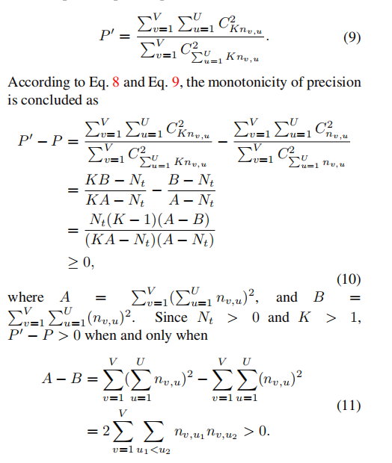
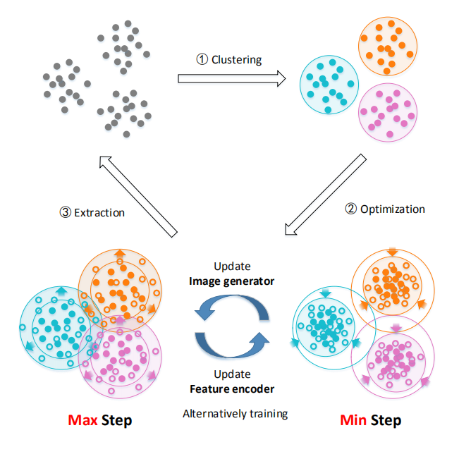
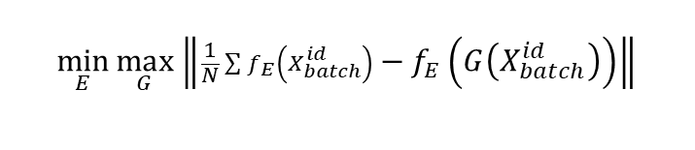
待集成算法：可迁移半自动目标识别
提出了判别聚类（ADCluster) 通用无监督迁移学习方法，并且在行人识别任务上达到国际领先水平。为无监督迁移学习奠定理论基础。相关发表在IEEE CVPR2020
$$\min_{E}{\max_{G}\left\|\frac{1}{N}\sum{f_{E}\left(X_{batch}^{id}\right)}−f_{E}\left(G\left(X_{batch}^{id}\right)\right)\right\|}$$

Slide 27
待集成算法：可迁移半自动目标识别
提出了判别聚类（ADCluster) 通用无监督迁移学习方法，并且在行人识别任务上达到国际领先水平（下表）。为无监督迁移学习奠定理论基础。相关成果发表在IEEE CVPR2020
NIPS 19
min
DC (OURS)
$$\min_{E}{\max_{G}\left\|\frac{1}{N}\sum{f_{E}\left(X_{batch}^{id}\right)}−f_{E}\left(G\left(X_{batch}^{id}\right)\right)\right\|}$$
max
min
 | DukeMTMC ---> Market1501 |  |  |  | Market1501 ---> DukeMTMC
 | Rank-1 | Rank-5 | Rank-10 | mAP | Rank-1 | Rank-5 | Rank-10 | mAP
Supervised Learning（性能上限） | 91.9 | 97.4 | 98.4 | 81.4 | 82.8 | 92.2 | 94.9 | 69.8
SPGAN-CVPR2018 | 57.7 | 75.8 | 82.4 | 26.7 | 46.4 | 62.3 | 68.0 | 26.2
TJ-AIDL--CVPR2018 | 58.2 | 74.8 | 81.1 | 26.5 | 44.3 | 59.6 | 65.0 | 23.0
HHL--CVPR2018 | 62.2 | 78.8 | 84.0 | 31.4 | 46.9 | 61.0 | 66.7 | 27.2
UDAR—NIPS2018 | 75.8 | 89.5 | 93.2 | 53.7 | 68.4 | 80.1 | 83.5 | 49.0
Ours （性能领先） | 84.5 | 93.5 | 95.7 | 64.0 | 71.7 | -- | -- | 53.4

Slide 28
待开发功能--用户管理
自动标注 | 1、用户注册。 2、各个用户之间数据隔离。 3、任务过程中消息通知。

Slide 29

谢谢
Thanks for your attention
www.pcl.ac.cn

